Slide 2
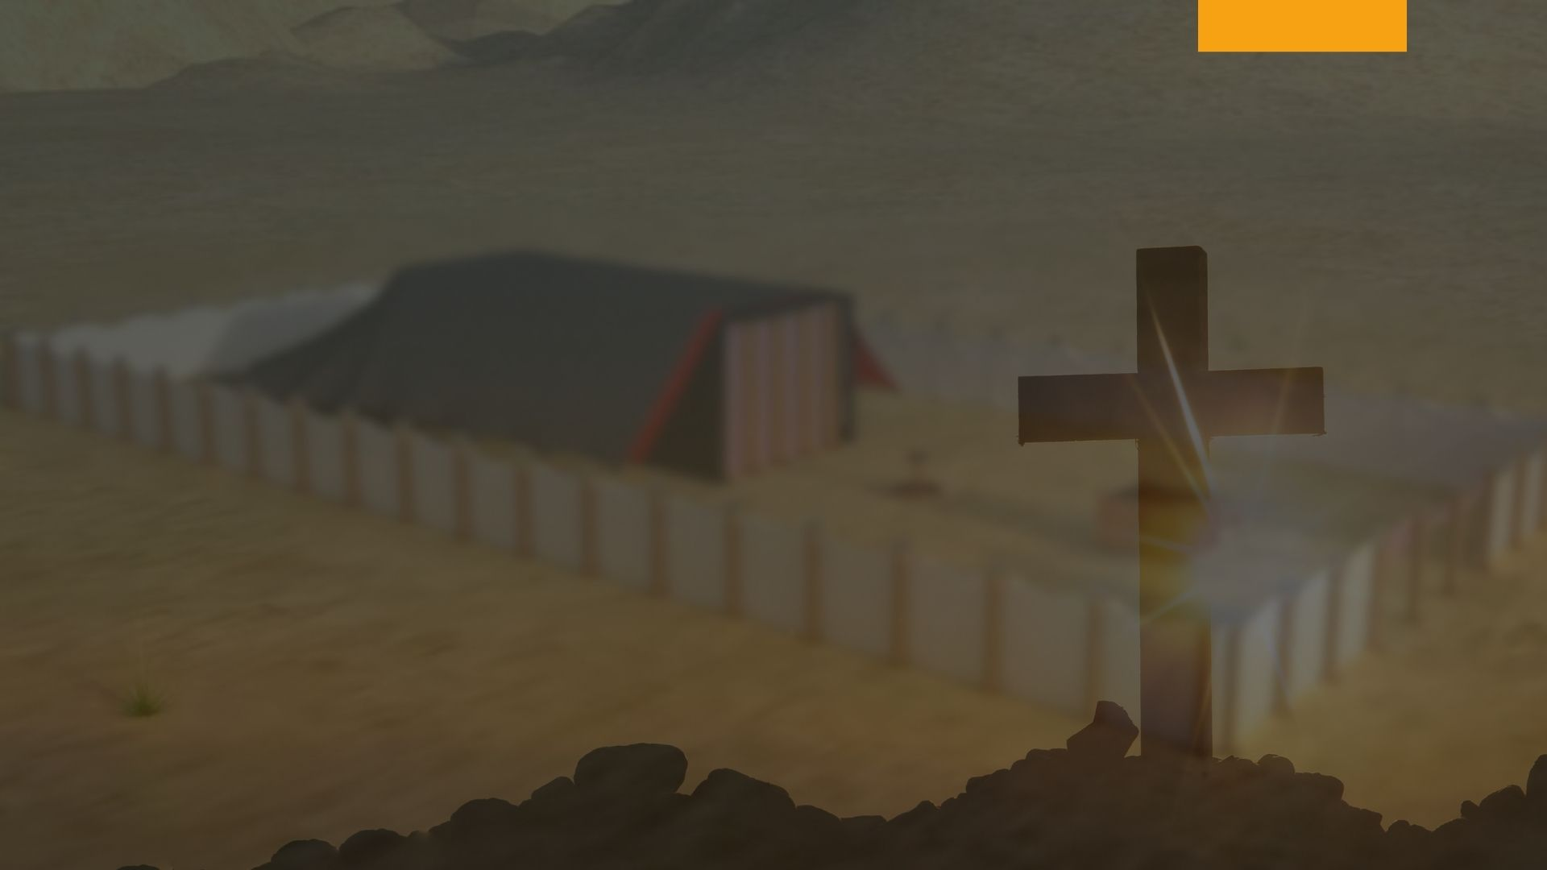
Sección III: El sacerdocio Capítulo IX: Oficio y trabajo del sumo sacerdote

Slide 3
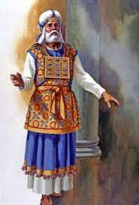
Sumo sacerdote como representante de Cristo

Slide 4
Oficio y trabajo del sumo sacerdote
En los primeros tiempos los patriarcas eran sacerdotes en sus propias familias, y el deseo original de Dios era que el hijo mayor tomase el lugar de su padre como sacerdote de la familia; pero el plano de Dios era a menudo impedido por los pecados del primogénito. Las palabras del Señor a Caín indicarían que él estaba excluido de su posición debido al pecado: “¿Si bien hicieres, no serás enaltecido? Y si no hicieres bien, he aquí el pecado está a la puerta; su deseo será contra ti, pero es tu deber dominarlo" [Génesis 4:7]. El pecado impidió a Caín obtener "la excelencia".

Slide 5
Oficio y trabajo del sumo sacerdote
Por causa del pecado, Rubén, el primogénito de Jacob, perdió "la excelencia de la dignidad y la excelencia del poder", las cuales eran sus derechos adquiridos [Génesis 49:3,4]. Cuando era joven, José cultivó esos trazos de carácter que le dieron "la excelencia" sobre sus hermanos. Es muy probable que el manto de varios colores que le dio su padre, fuese interpretado por sus hermanos como indicando su acceso al sacerdocio.

Slide 6
Oficio y trabajo del sumo sacerdote
Dios dio a su Primogénito para redimir al mundo; y es por esa razón que en el plano de Dios el primogénito siempre tenía privilegios inherentes especiales. A él se le dio una porción doble de toda la herencia de su padre, el sacerdocio, y, al primogénito en la descendencia de Isaac, el honor de ser el progenitor del Mesías. Si el primogénito probaba ser indigno, su herencia era dada a otros, como en el caso de Rubén, donde Judá se volvió el progenitor de Cristo, José recibió la doble porción, y Leví recibió el sacerdocio.

Slide 7
Oficio y trabajo del sumo sacerdote
El primogénito era tan a menudo indigno por causa del pecado, que cuando el Señor sacó a Israel de Egipto, Él dijo: "He tomado a los levitas de entre los hijos de Israel, en lugar de todo primogénito ... de Israel los levitas serán míos" [Números 3:12,13]. Fue por causa de que la tribu de Leví permaneció leal a Dios en tiempos de crisis, que Dios los escogió para que sirvieran delante de Él; y cuando el servicio del santuario fue establecido, el sacerdocio fue dado a Aarón y a sus hijos, y el remanente de la tribu de Leví tenía que hacer el trabajo del santuario bajo la dirección de los sacerdotes.

Slide 8
Elección de la tribu de Leví para servir delante de Dios
Deuteronomio 33:8-11
¨A Leví dijo: Tu Tumim y tu Urim sean para tu varón piadoso. A quien probaste en Masah, con quien contendiste en las aguas de Meriba, quien dijo de su padre y de su madre: nunca los he visto; y no reconoció a sus hermanos, ni a sus hijos conoció; pues ellos guardaron tus palabras y cumplieron tu pacto. Ellos enseñaran tus juicios a Jacob, y tu ley a Israel; pondrán el incienso delante de ti y el holocausto sobre tu altar. Bendice, oh Jehová, lo que hicieren, y recibe con agrado la obra de sus manos; hiere los lomos de sus enemigos, y de los que lo aborrecieren, para que nunca se levanten¨.

Slide 9
El sacerdocio fue dado a Aarón y sus hijos
Éxodo 28:1
¨Harás llegar delante de ti a Aarón tu hermano, y a sus hijos consigo, de entre los hijos de Israel, para que sean mis sacerdotes; a Aarón y a Nadab, Abiú, Eleazar e Itamar hijos de Aarón¨.
Aarón fue escogido para oficiar como sumo sacerdote y sus hijos como sacerdotes comunes, y el hijo mayor debería tomar el oficio de su padre cuando Aarón muriese.

Slide 10
Ceremonia de consagración al oficio de sacerdote
La consagración al oficio de sacerdote era una ceremonia imponente. Aarón estaba vestido con las ropas que le fueron hechas bajo la dirección de Dios. Diversos sacrificios fueron hechos, y la sangre del carnero de la consagración era tocada en la punta de la oreja derecha, en el pulgar de la mano derecha, y en el dedo mayor del pie derecho de Aarón y de sus hijos, significando con eso que sus orejas, manos y pies fueron consagrados al servicio de Dios.

Slide 11
Ceremonia de consagración al oficio de sacerdote
El pan sin fermento, que denotaba "sinceridad y verdad" [1 Corintios 5:8], y la espaldilla derecha del sacrificio de la consagración, eran todos colocados sobre las manos de Aarón y sobre las manos de sus hijos. Los sacerdotes tenían que tipificar a Aquel del cual dijo Isaías, "el gobierno está sobre sus hombros" [Isa. 9:6]. Ellos tenían que cargar con las faltas del pueblo. El aceite de la unción y la sangre eran entonces esparcidas sobre Aarón y sobre sus hijos, tipificando la sangre de Cristo y el Espíritu Santo, el cual solamente podía calificarlos para llevar a cabo el sagrado oficio [Éxodo 29:5-35].

Slide 12
Oficio y trabajo del sumo sacerdote
El sacerdocio permaneció firme en la familia de Aarón hasta el pecado de Elí y sus hijos, cuando hubo entonces que transferirlo, y por algún tiempo Samuel, un efrateo, ocupó el cargo de sumo sacerdote en Israel. Abiatar fue expulsado del oficio de sacerdote en cumplimiento a la profecía dada a Elí. Pero Sadoc, que desempeñaba el papel de sumo sacerdote en los tiempos de David y Salomón, pensaban muchos, que era nieto de Elí. A medida que los Israelitas se alejaban de Dios, el sacerdocio se corrompió, hasta que en los tiempos de Cristo era adquirido mediante la compra a través de dinero.

Slide 13
Oficio y trabajo del sumo sacerdote
El diseño de Dios era que el sumo sacerdote representara a Cristo más que cualquier otro sacerdote. La obra de cada sacerdote era un tipo de la de Cristo, pero el sacerdote común desempeñaba una obra solamente en el atrio y en el primer compartimiento del santuario, mientras que el sumo sacerdote oficiaba no solo en el atrio y en el primer compartimiento, como lo hacía el sacerdote común, sino que entraba solo en el santo de los santos o lugar santísimo.

Slide 14
Oficio y trabajo del sumo sacerdote
Hebreos 9:7
¨Y así dispuestas estas cosas, en la primera parte del tabernáculo entran los sacerdotes continuamente para cumplir los oficios del culto; pero en la segunda parte, sólo el sumo sacerdote una vez al año, no sin sangre, la cual ofrece por sí mismo y por los pecados de ignorancia del pueblo¨.

Slide 15
Oficio y trabajo del sumo sacerdote
Era imposible para un hombre realizar todo el trabajo del santuario que tipificaba la obra de Cristo, y por esa razón había una compañía de sacerdotes comunes que asistían al sumo sacerdote. Ha sido siempre una norma, que el oficial de más alto grado puede hacer el trabajo de sus subordinados. El sumo sacerdote ofrecía ofrendas quemadas en el atrio y ofrendas por el pecado en el primer compartimiento.

Slide 16
Oficio y trabajo del sumo sacerdote
Pablo habla del sumo sacerdote ofreciendo las ofrendas por el pecado donde la sangre era llevada al santuario: ¨Porque los cuerpos de aquellos animales cuya sangre a causa del pecado es introducida en el santuario por el sumo sacerdote, son quemados fuera del campamento¨ [Hebreos 13:11].

Slide 17
Oficio y trabajo del sumo sacerdote
Según Levítico 4: 3-7, en las ofrendas por el pecado por los sacerdotes y la congregación, la sangre era tomada dentro del santuario:
¨Si el sacerdote ungido pecare según el pecado del pueblo, ofrecerá a Jehová por su pecado que habrá cometido, un becerro sin defecto para expiación. Traerá el becerro a la puerta del tabernáculo de reunión delante de Jehová, y pondrá su mano sobre la cabeza del becerro, y lo degollará delante de Jehová.

Slide 18
Oficio y trabajo del sumo sacerdote
Y el sacerdote ungido tomará de la sangre del becerro, y la traerá al tabernáculo de reunión; y mojará el sacerdote su dedo en la sangre, y rociará de aquella sangre siete veces delante de Jehová, hacia el velo del santuario. Y el sacerdote pondrá de esa sangre sobre los cuernos del altar del incienso aromático que está en el tabernáculo de reunión delante de Jehová; y echará el resto de la sangre del becerro al pie del altar del holocausto, que está a la puerta del tabernáculo de reunión¨.

Slide 19
Oficio y trabajo del sumo sacerdote
Parecía muy normal que el sumo sacerdote ofreciera las ofrendas por el pecado en lugar de los sacerdotes comunes y por toda la congregación. En la mayoría de las ofrendas por el pecado la carne era comida en el lugar santo, y la sangre no era tomada en el santuario.

Slide 20
Oficio y trabajo del sumo sacerdote
Mientras el sumo sacerdote podía efectuar cualquier trabajo en el primer compartimiento, lo que los otros sacerdotes también podían hacer, existía un servicio diario en el primer compartimiento del santuario, que no podía ser realizado por ninguna persona a no ser el sumo sacerdote. Solamente él podía quemar incienso delante del altar de oro delante del Señor, y cortar y prender las lámparas del candelabro de oro. Cada mañana y cada tarde, dos veces al día durante todo el año, el sumo sacerdote oficiaba en el primer compartimiento del santuario.

Slide 21
Oficio y trabajo del sumo sacerdote
Éxodo 30:7, 8
¨Y Aarón quemará incienso aromático sobre él; cada mañana cuando aliste las lámparas lo quemará. Y cuando Aarón encienda las lámparas al anochecer, quemarás el incienso; rito perpetuo delante de Jehová por vuestras generaciones¨.

Slide 22
Oficio y trabajo del sumo sacerdote
El servicio culminante de todo el año era el décimo día del séptimo mes, cuando el sumo sacerdote entraba solo al lugar santísimo para hacer expiación por los pecados del pueblo. Sobre su pecho estaba el pectoral con las piedras donde estaban inscritos los nombres de las doce tribus, tipificando a Cristo nuestro Sumo Sacerdote, en la medida que Él intercede por nosotros individualmente, y confiesa nuestros nombres a medida que ellos aparecen delante de Dios en el juicio.

Slide 23
Oficio y trabajo del sumo sacerdote

Slide 24
Selecciona la respuesta correcta.
1. En el relato bíblico vemos como siempre los primogénitos cumplieron dignamente con el plan de Dios en la tierra.
Verdadero b. Falso
Respuesta: Falso
2. Por qué Dios eligió a la tribu de Leví en lugar de todos los primogénitos de Israel?
Por haber permanecido leal a Dios en tiempos de crisis
Porque echaron suertes y esa fue la tribu elegida
Respuesta: A

Slide 25
3. Aarón y sus hijos fueron designados sacerdotes por los ancianos de la congregación
Verdadero b. Falso
Respuesta: Falso
4. El diseño de Dios era que el sumo sacerdote representara a Cristo más que cualquier otro sacerdote.
Verdadero b. Falso
Respuesta: Verdadero

Slide 26
5. Tanto los sacerdotes como el sumo sacerdote podían ministrar en el primer compartimiento o Lugar Santo del santuario terrenal.
Verdadero b. Falso
Respuesta: Verdadero
6. Cuál de las siguientes era una tarea exclusiva del sumo sacerdote?
Cumplir los oficios del culto en el atrio del tabernáculo
Quemar incienso delante del altar de oro delante del Señor, y cortar y prender las lámparas del candelabro de oro
Respuesta: B

Slide 27
7. En cuál compartimiento del tabernáculo solo podía ministrar el sumo sacerdote una vez al año?
En el segundo compartimiento o Lugar Santísimo
En el atrio
Respuesta: A
8. Para qué entraba el sumo sacerdote al Lugar Santísimo el décimo día del séptimo mes?
Para hacer expiación por los pecados del pueblo
Para que Jehová le mostrara quiénes tenían pecados ocultos
Respuesta: A

Slide 28
¿Aceptas por fe la obra intercesora de Cristo en favor tuyo como sumo sacerdote?

